Slide 1
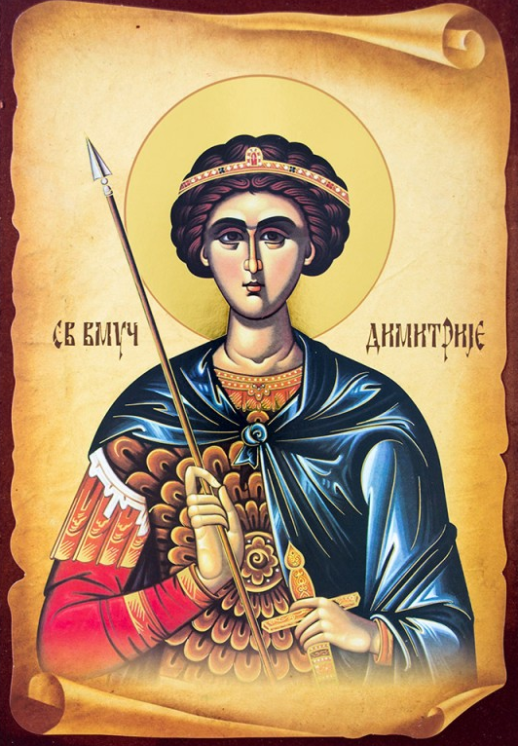
СВЕТИ ВЕЛИКОМУЧЕНИК ДИМИТРИЈЕ

Slide 2
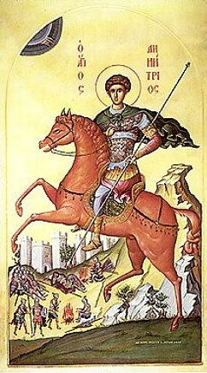
Свети Димитрије је рођен у Солуну у 3. вијеку. Родитељи су га васпитали у хришћанској вјери.
Римски цар Максимијан почео је прогон хришћана почетком 4. вијека.
Свети Димитрије је јавно пред царем посвједочио да је хришћанин, због чега је стављен на муке.
Цар је наредио да га ухапсе и убију.
Уочи хапшења Св. Димитрије је преко свога слуге наредио да се његово имање прода, а сав новац подијели сиромашнима.
Из моштију овог светитеља је потекло миро – мирисна течност и над њима су почела да се догађају чуда.

Slide 3
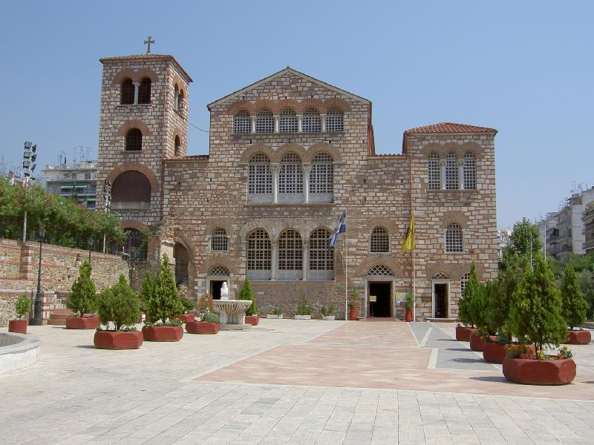
Једно од чуда везано је и за Леонтија, управника римске провинције Илирик, која се налазила на нашим просторима.
У знак захвалности Св. Димитрију, Леонтије је саградио двије цркве, jедну у Солуну, а другу у Сирмијуму – данашња Сремска Митровица.
Многи Срби славе Св. Димитрија као своју крсну славу, која се празнује по новом календару 8. новембра.
На иконама се приказује у војничком одијелу, како у руци држи копље. На другим иконама у војводском одијелу и на пропетом коњу.

Slide 4
Занимљивост
Моћни византијски цар Јустинијан, желио је да мошти Св. Димитрија пренесе у своју престоницу – Цариград.
Из гроба су тада изашле варнице и чуо се глас: „Остави и не дирај!“ Тако је Св. Димитрије остао у своме граду.
Испод цркве Св. Димитрија у Солуну, у којој се чувају његове мошти, и данас се налази пећина у којој је oвај великомученик пострадао.

Slide 5
Питања
У којем граду је живио и пострадао Св. Димитрије?
Шта тече из моштију Св. Димитрија?
У којем данашњем граду у Србији је римски управник Леонтије подигао цркву Св. Димитрија и пренио дио његових моштију?
Када се слави Св. Димитрије по новом календару?
Задаци:
Опиши како изгледа Св. Димитрије на иконама!
Да ли је Св. Димитрије сличан римским војницима у уџбенику историје?

Slide 6
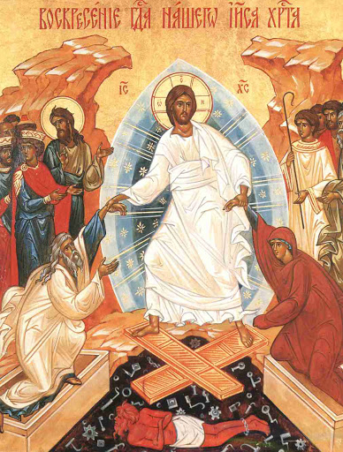
ХРИСТОС ВАСКРСЕ! ВАИСТИНУ ВАСКРСЕ!

